Slide 1

Analyzing Trajectory Data to Understand the Effects of Video Games on Human Short- and Long-Term Memory

Slide 2
Experiment
Folienlayout mit Lucida Sans Unicode, 18p weiss
Ein 1zeiliger Zeilenabstand für einzeilige, kurze Anstriche
Durch Zeilenabstand können Hervorhebungen realisiert werden
Versuchen Ihren Text so kurz zu formulieren, dass Sie mit einer Textzeile auskommen, gelingt es nicht, bricht der Text automatisch um und zieht die folgende Zeile ein.

Slide 3
Dataset
Folienlayout mit Lucida Sans Unicode, 18p weiss
Ein 1zeiliger Zeilenabstand für einzeilige, kurze Anstriche
Durch Zeilenabstand können Hervorhebungen realisiert werden
Versuchen Ihren Text so kurz zu formulieren, dass Sie mit einer Textzeile auskommen, gelingt es nicht, bricht der Text automatisch um und zieht die folgende Zeile ein.

Slide 4
Goals
Extraction of trajectory descriptors / features
Impact of ADHD (type) on
memory, features and NV scores
Impact of worlds novelt on
Prediction of ADHD using trajectory features
Interactive data visualization and analysis
- Scatterplot matix
- Regression fitting
- Clustering

Slide 5
Concept
Data sort out
Retrieving room geometry from worlds
Conversion from trajectory to room based graph
Construction of features (entries/time per room, sinuosity, ...)
R Shiny app using various packages (DT, plotly, trajr, data.table)
Data analysis
Refinement

Slide 6
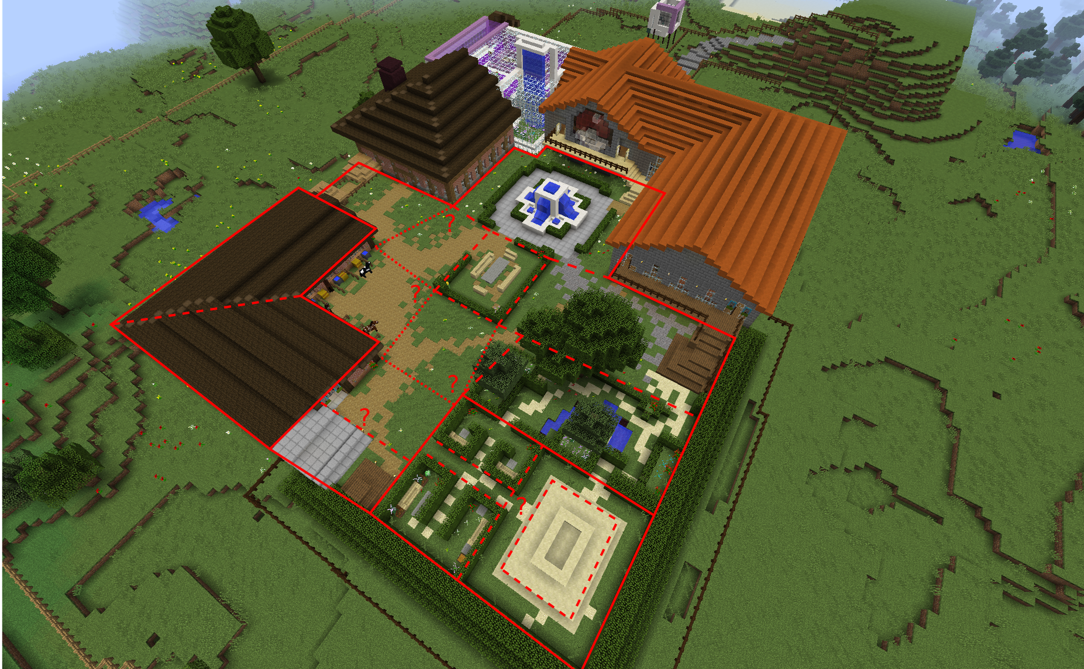
Problems
Room representation depends highly on world
Few packages for trajectory analysis
Few persons in distinct groups
Insufficient data for meaningful clustering

Slide 7
Results
None
Interactive
Durch Zeilenabstand können Hervorhebungen realisiert werden
Versuchen Ihren Text so kurz zu formulieren, dass Sie mit einer Textzeile auskommen, gelingt es nicht, bricht der Text automatisch um und zieht die folgende Zeile ein.

Slide 8
Future Work
Refinement of features
Refinement of conversion from trajectory to room based graph
Clustering using the whole NV score set
Clustering on the refined features

Slide 9
The End
Folienlayout mit Lucida Sans Unicode, 18p weiss
Ein 1zeiliger Zeilenabstand für einzeilige, kurze Anstriche
Durch Zeilenabstand können Hervorhebungen realisiert werden
Versuchen Ihren Text so kurz zu formulieren, dass Sie mit einer Textzeile auskommen, gelingt es nicht, bricht der Text automatisch um und zieht die folgende Zeile ein.

